Slide 1
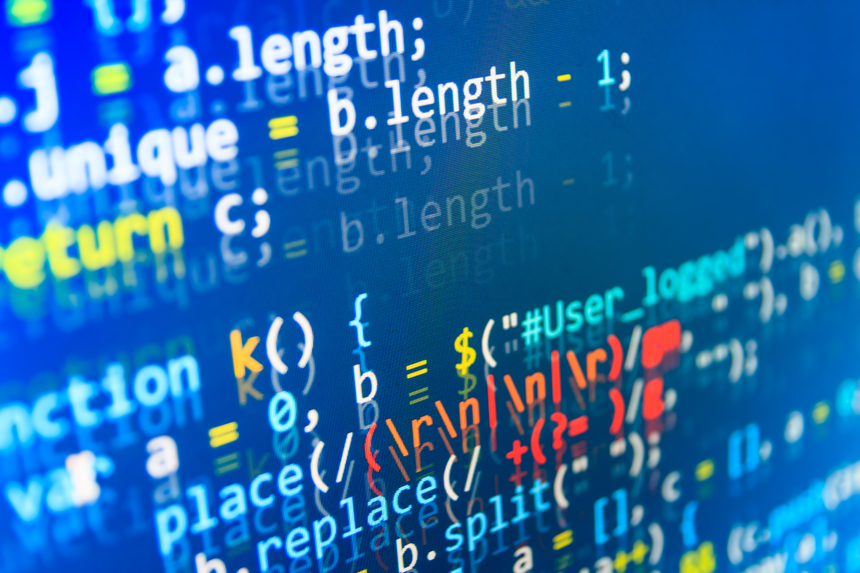
Kennismaking met programmeren
Les 2: de robot

Slide 2
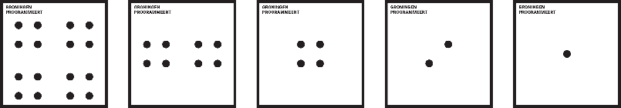
Quiz
Vraag 1
Wat is een bit?
Wat kun je met bits?
Welk getal is 01011?
Hoe schrijf je 5 binair?

Slide 3
Wat gaan we vandaag leren?
Hoe telt een computer?
Wat is binair tellen?
Hoe kun je schrijven met getallen?

Slide 4
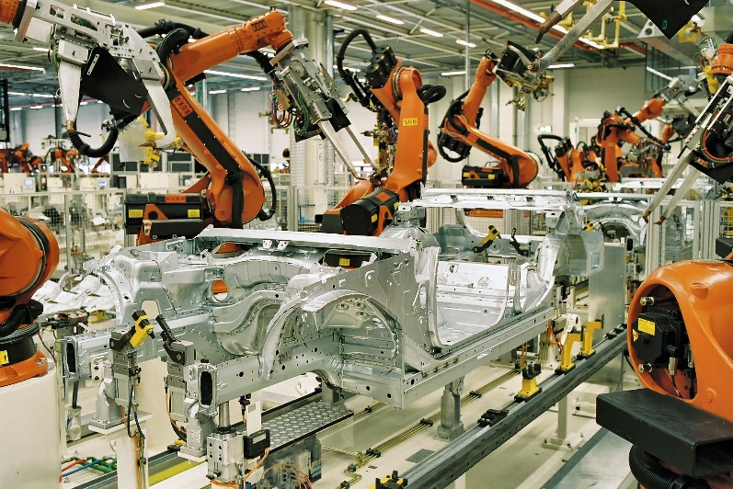
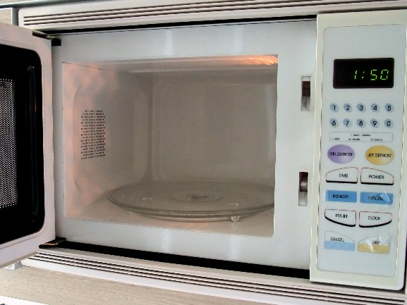
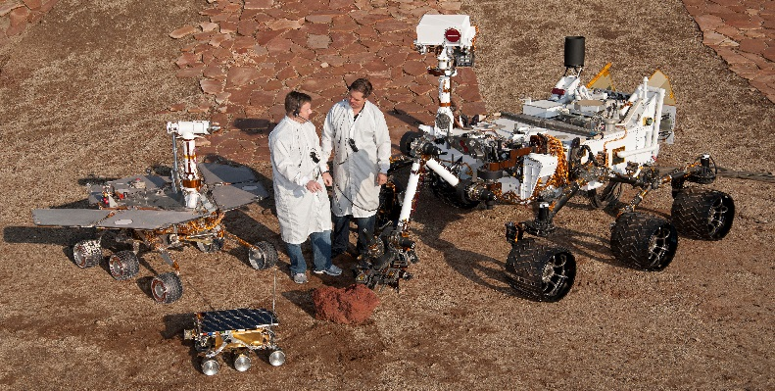
De robot
Waar kom je robots tegen?
Fabriek
Mars
Magnetron

Slide 5
De robot
Wat is een robot?
Instructies worden geprogrammeerd
De robot voert de instructies uit

Slide 6

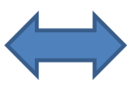


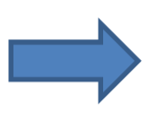

De robot
Instructies
Pak vast | Laat los | Breng 1 omhoog | Breng 1 omlaag | Beweeg 1 naar rechts | Keer om

Slide 7

De robot
Pak vast | Laat los | Breng 1 omhoog | Breng 1 omlaag | Beweeg 1 naar rechts | Keer om
Instructies
Start

Slide 8

De robot
Pak vast | Laat los | Breng 1 omhoog | Breng 1 omlaag | Beweeg 1 naar rechts | Keer om
Instructies

Slide 9
De robot
aan het werk!

Slide 10
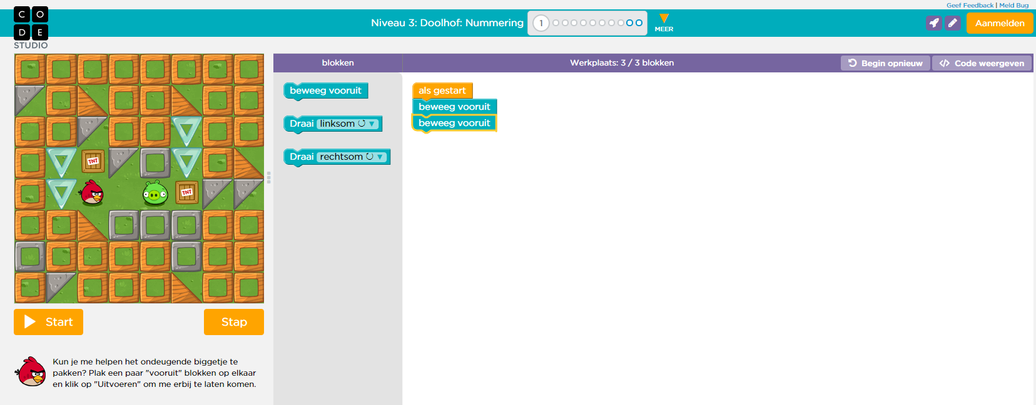
De robot
https://studio.code.org/s/course2/stage/3/puzzle/1

Slide 11
De robot
Samenvatting
Instructies programmeren
Robot werkt heel precies

